Slide 1
Муниципальное казённое дошкольное образовательное учреждение Аннинский детский сад № 7 общеразвивающего вида
Старшая группа

Slide 2
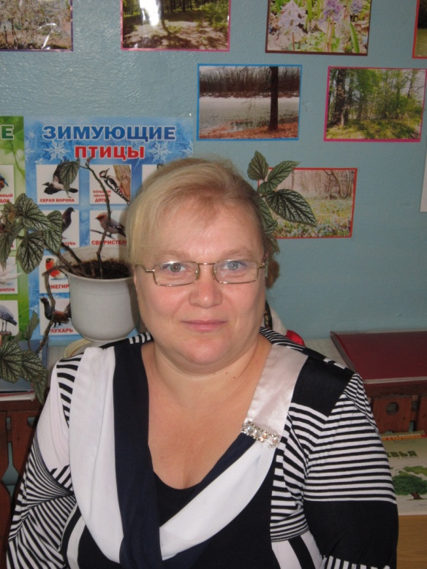
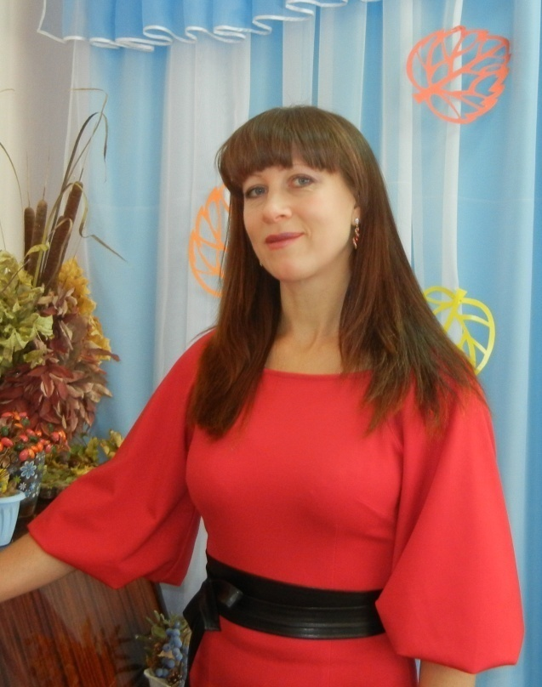
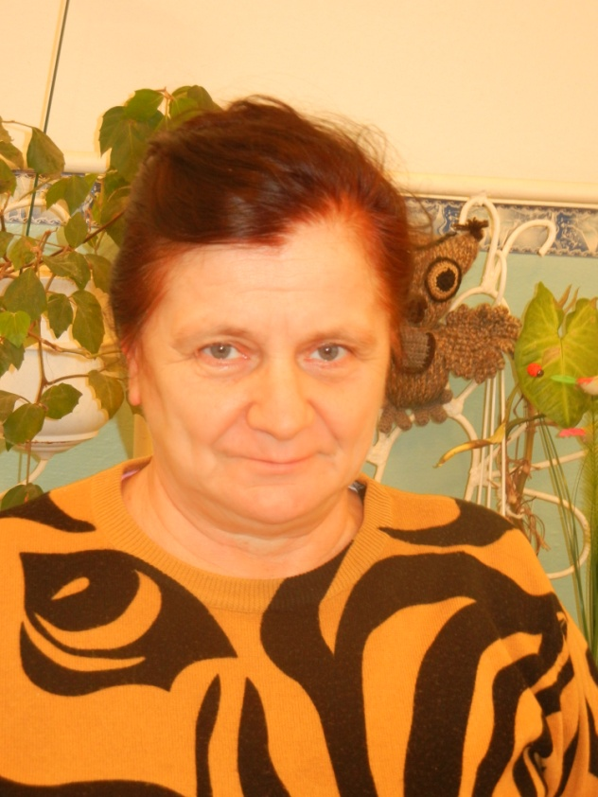
Сотрудники группы.
Кумицкая Елена Викторовна
Воспитатель I КК
Образование: Средне-специальное.
Кожанова Наталья Владимировна
Младший воспитатель
Студеникина Ольга Николаевна
Воспитатель I КК
Образование: Высшее.

Slide 3
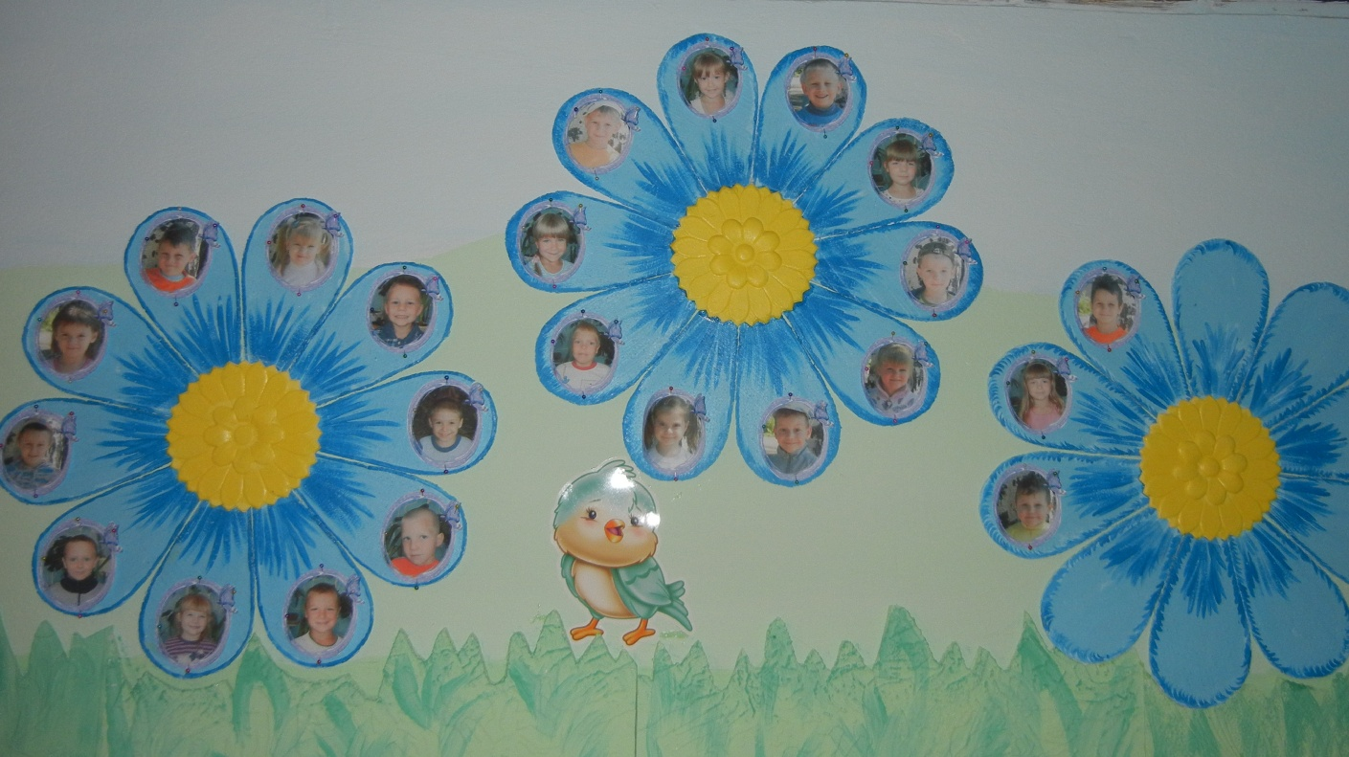
Наша группа.
В группе 27 детей.
10 девочек и 17 мальчиков

Slide 4
Воспитательно –образовательный процесс осуществляется по рабочей программе, разработанной на основе примерной основной общеобразовательной программы дошкольного образования «От рождения до школы», под редакцией Н.Е.Вераксы, Т.С. Комаровой, М.А.Васильевой.
Цель программы: Создание условий и организация образовательного процесса, которые позволят:
Воспитать основы базовой культуры личности дошкольников.
Сохранить и укрепить здоровье детей.
Обеспечить всестороннее интеллектуальное развитие ребёнка.

Slide 5
Помещение старшей группы.
  Приёмная.
Групповая комната.
Спальня.
Буфетная.
Умывальная.

Slide 6
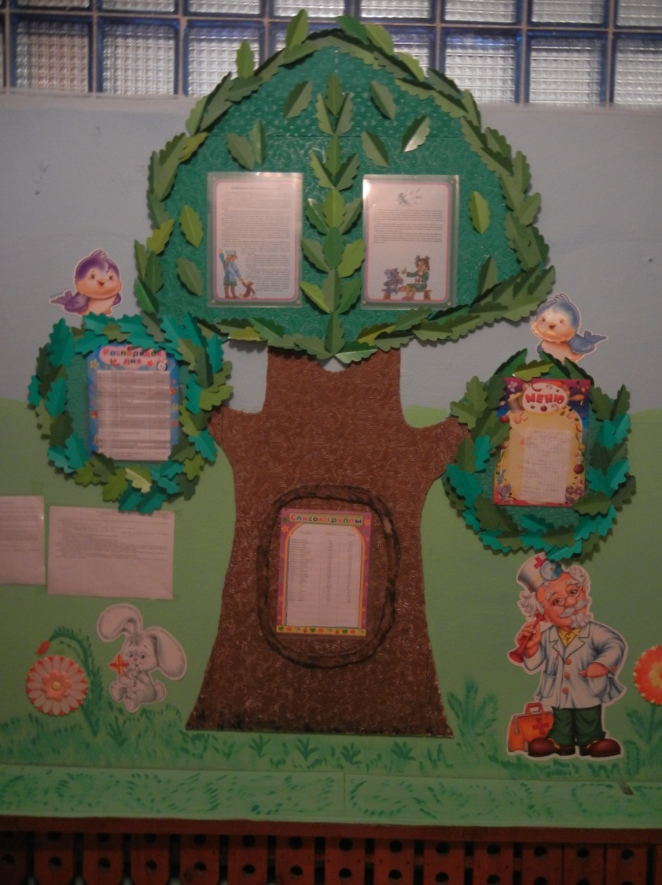
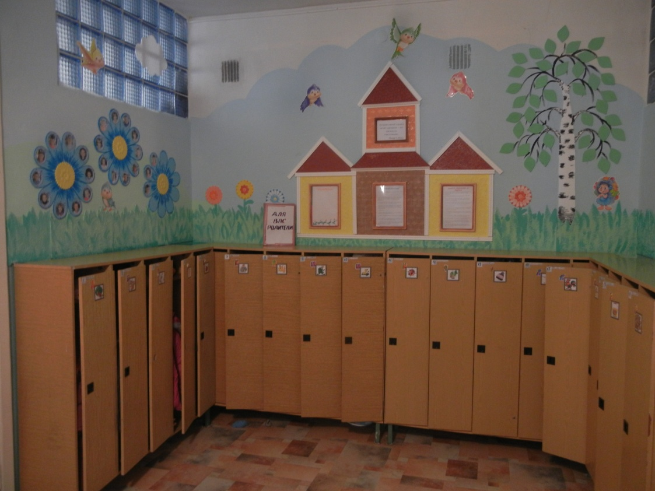
Приёмная.
Здесь у нас стоят кабинки,
Внутри порядок – ни пылинки!
Залог здоровья – чистота!
На каждом шкафчике – картинка!
Не раздевалка – красота!

Slide 7
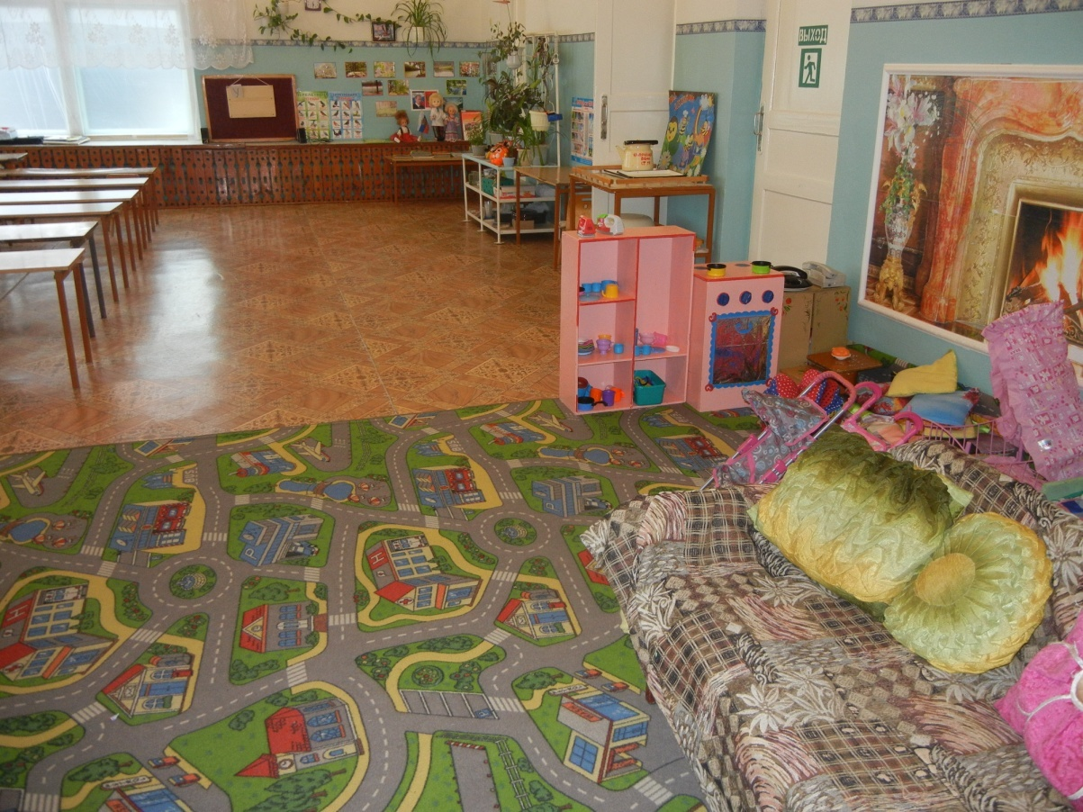
Групповая комната
В нашей группе всем на диво,
И нарядно и красиво!
Очень много есть у нас,
Всё покажем мы сейчас.

Slide 8
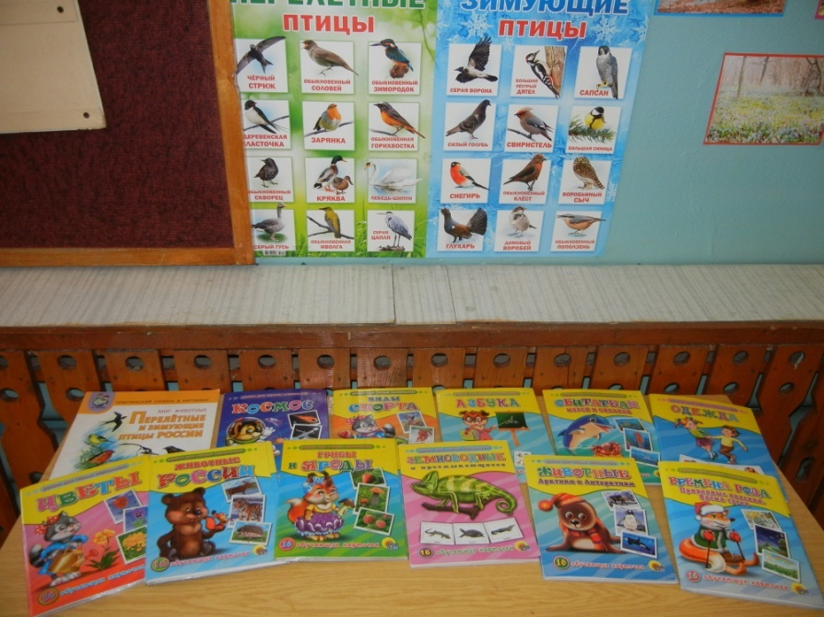
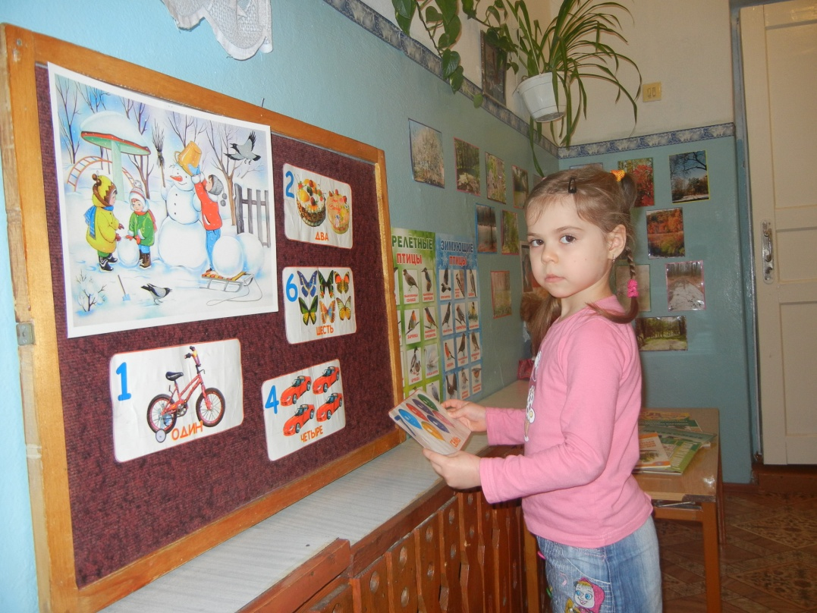
Образовательная зона.
Уголок познания
Уголок познания

Slide 9
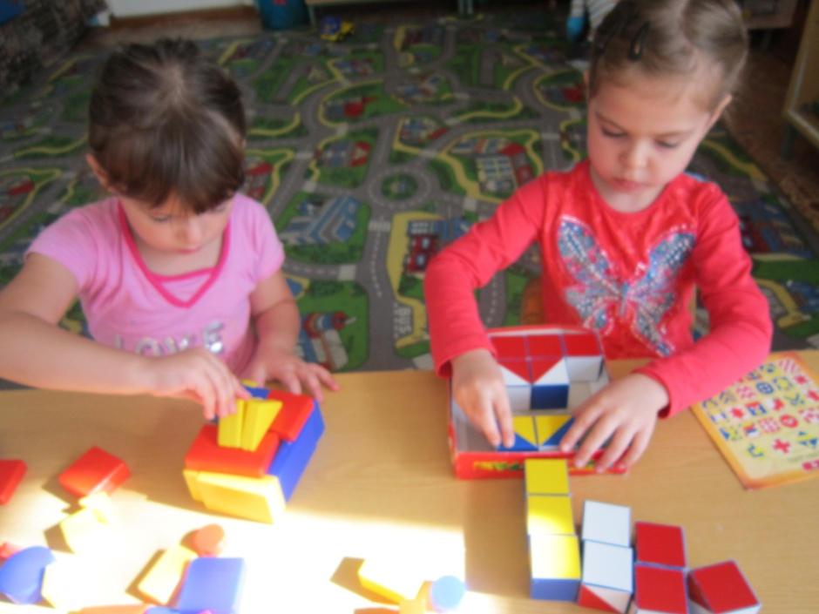
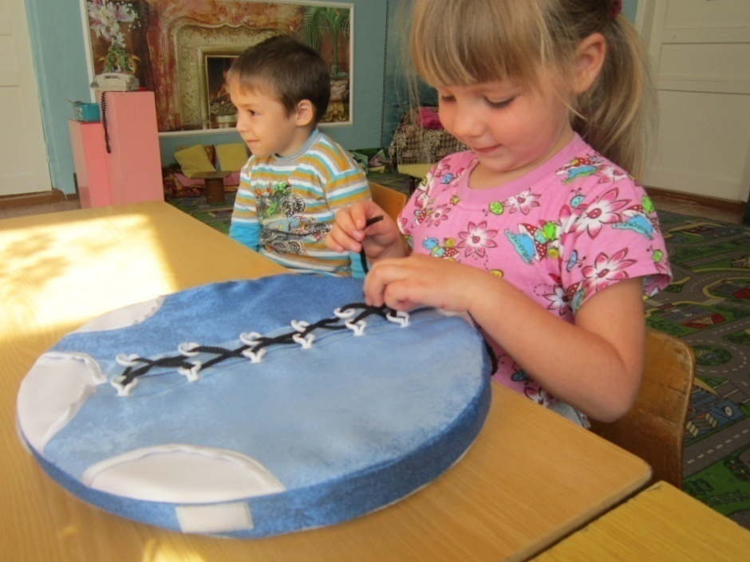
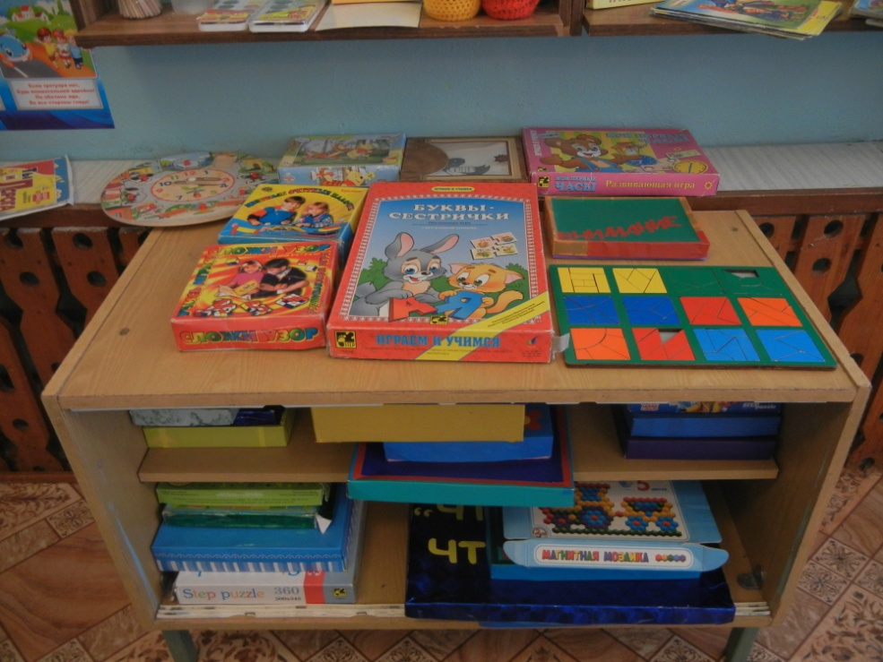
Образовательная зона.
Уголок развивающих игр.

Slide 10
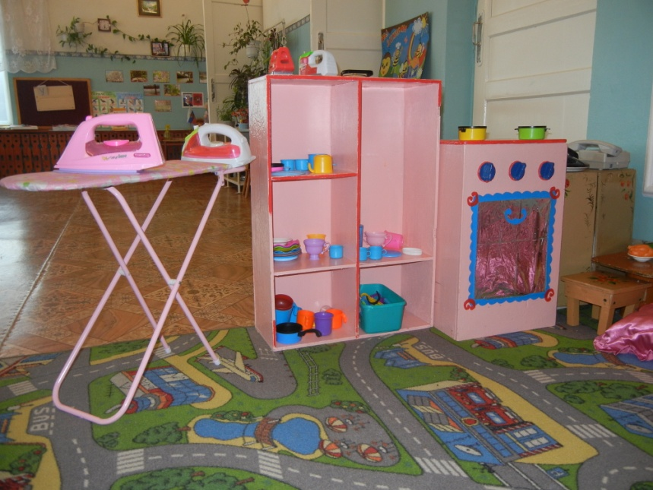
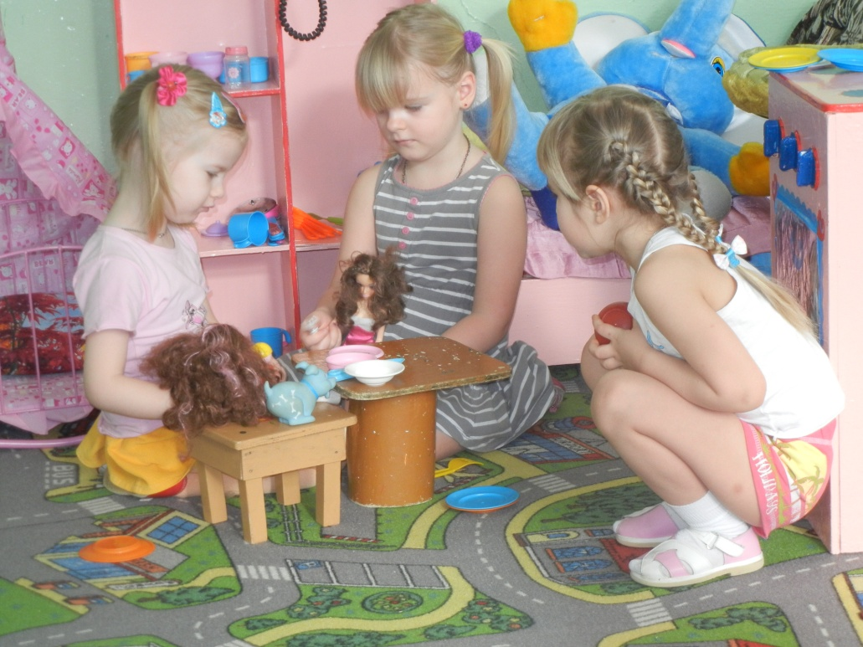
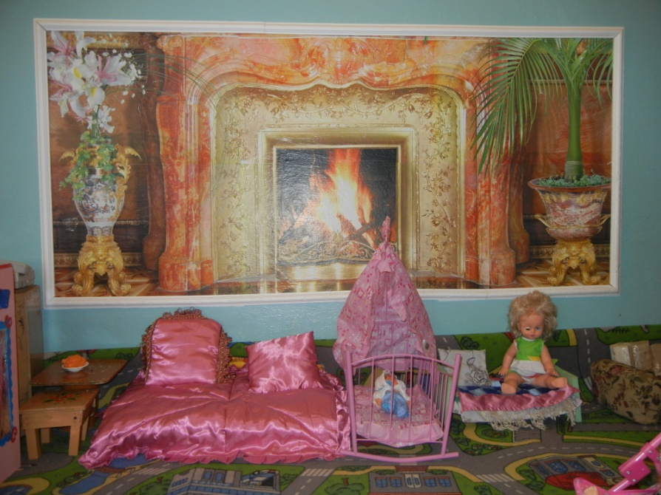
Игровая зона для девочек.
Хороши у нас игрушки –
Куклы, мишки, погремушки –
Поиграем и потом,
Всё на место уберём.

Slide 11
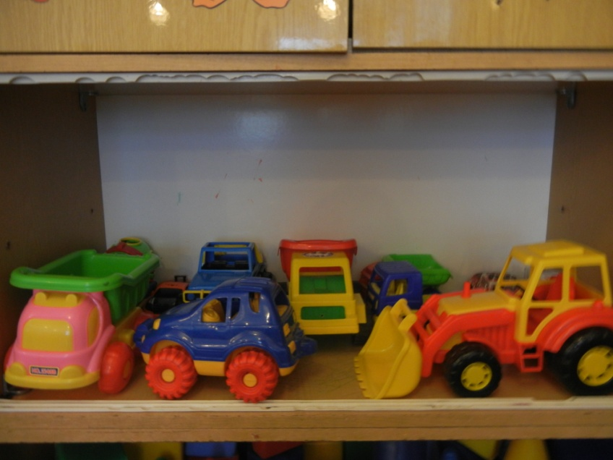
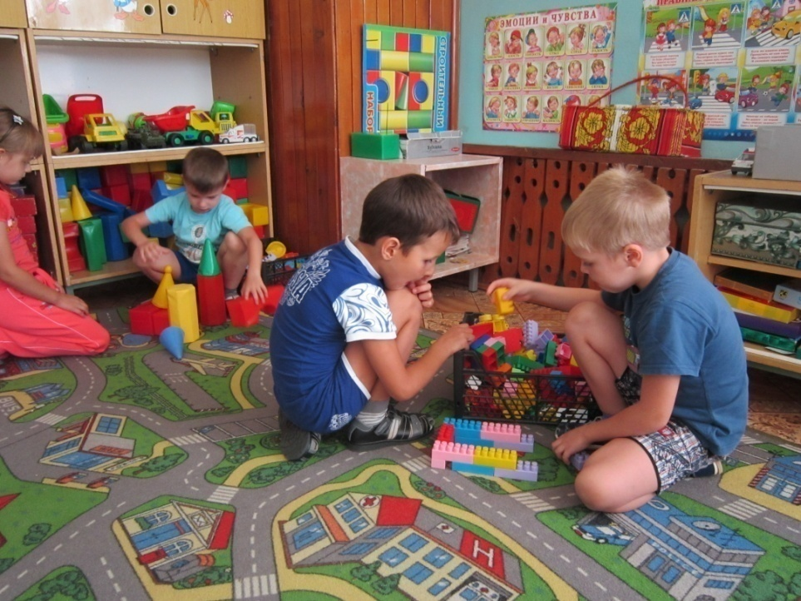
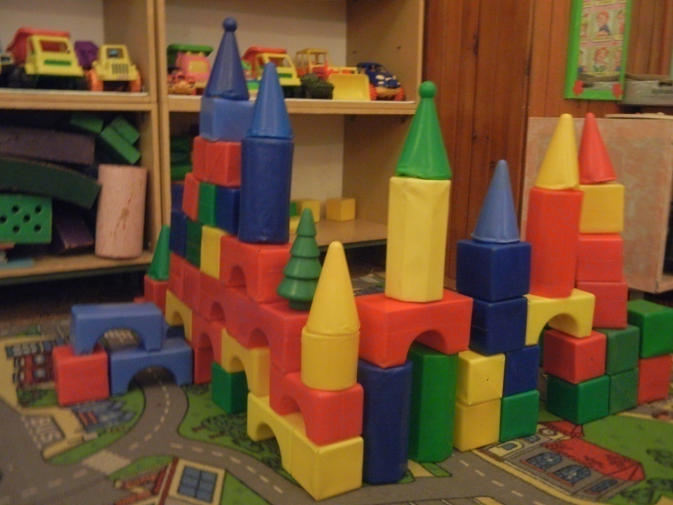
Игровой уголок для мальчиков
А вот любимое местечко,
Здесь время мчится, словно речка,
Тут быстро взрослым можно стать,
И профессии менять.

Slide 12
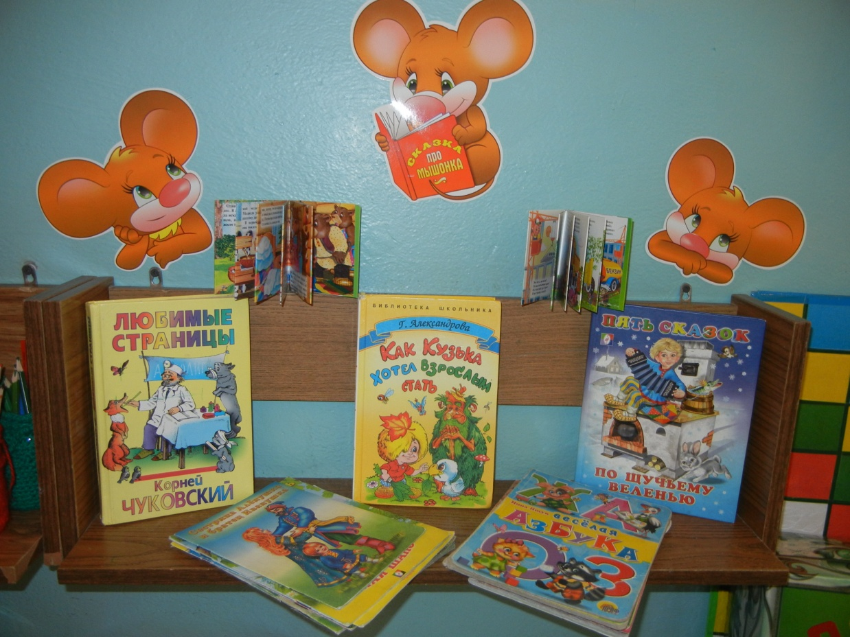
Книжный уголок.
Что за чудо эти книжки!
Очень любят их детишки!
Регулярно все читают,
Много знаний получают.

Slide 13
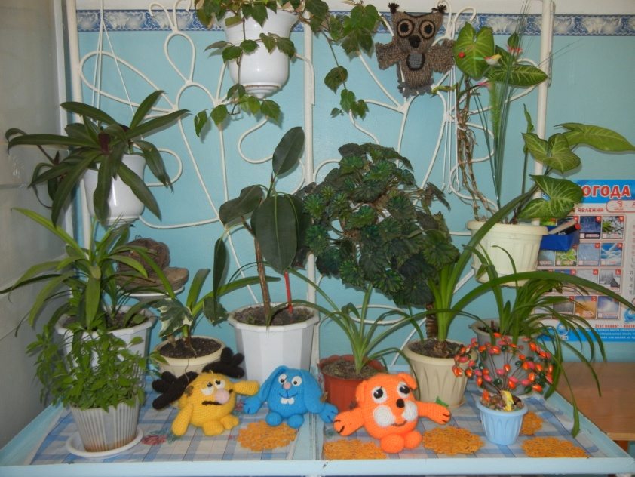
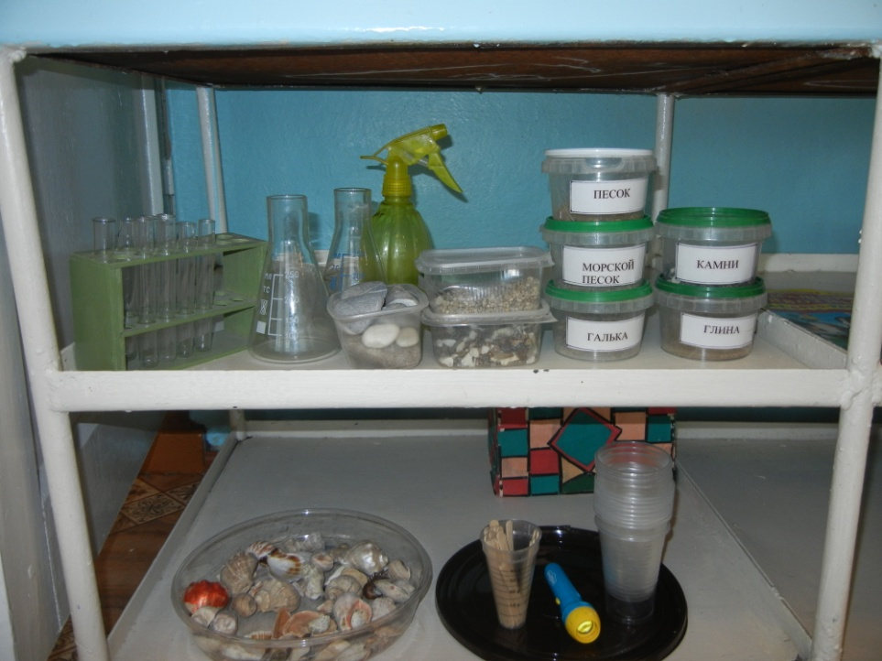
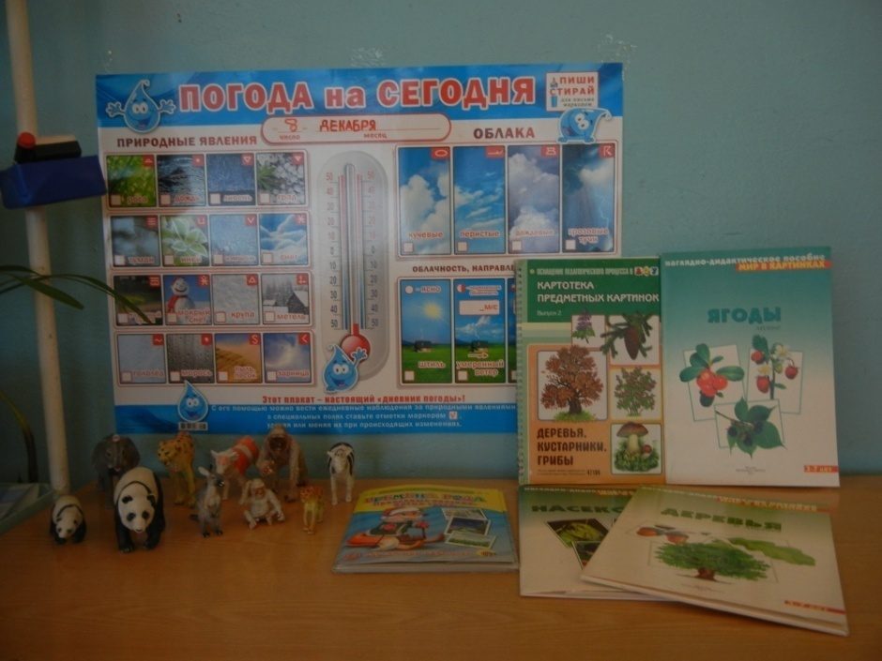
Уголок природы
У нас почти, что зимний сад
В природном уголке.
Здесь потрудиться каждый рад,
Помочь, рука к руке.

Slide 14
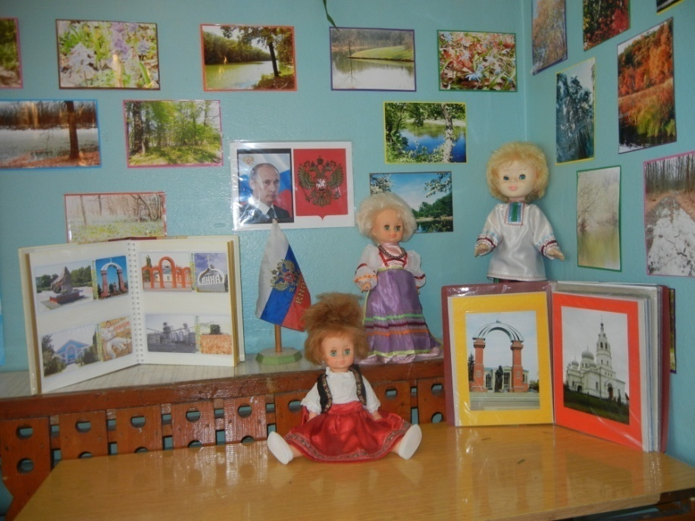
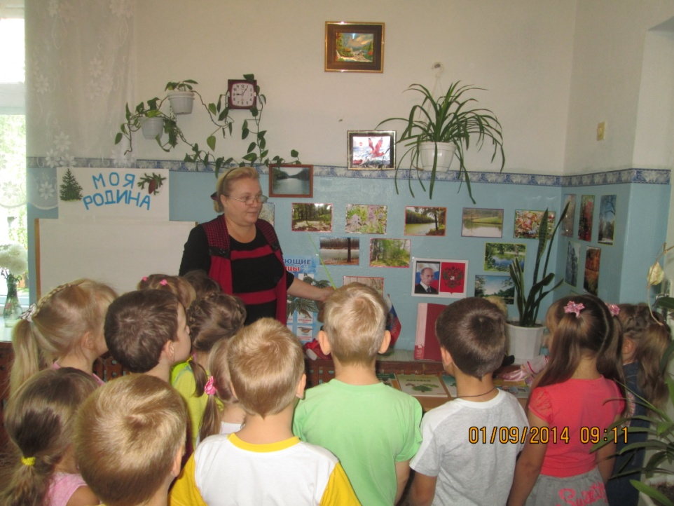
Патриотический уголок.
Если не мы, то кто же
Детям нашим поможет,
Россию любить и знать!
Как важно не опоздать!

Slide 15
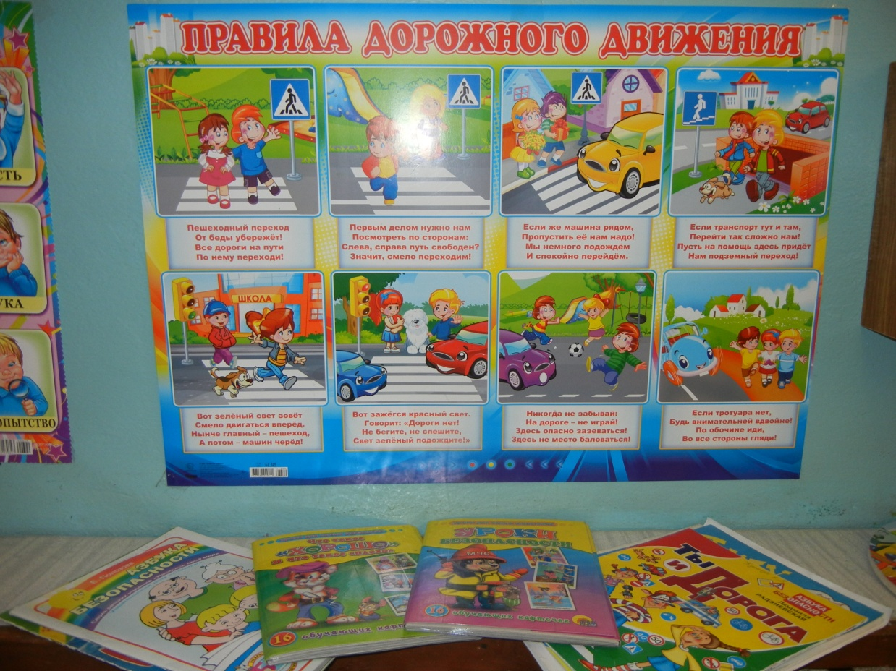
Уголок безопасности.
О безопасности в пути,
На улице и дома.
Мы будем , знаю, говорить
Сегодня в группе снова.

Slide 16
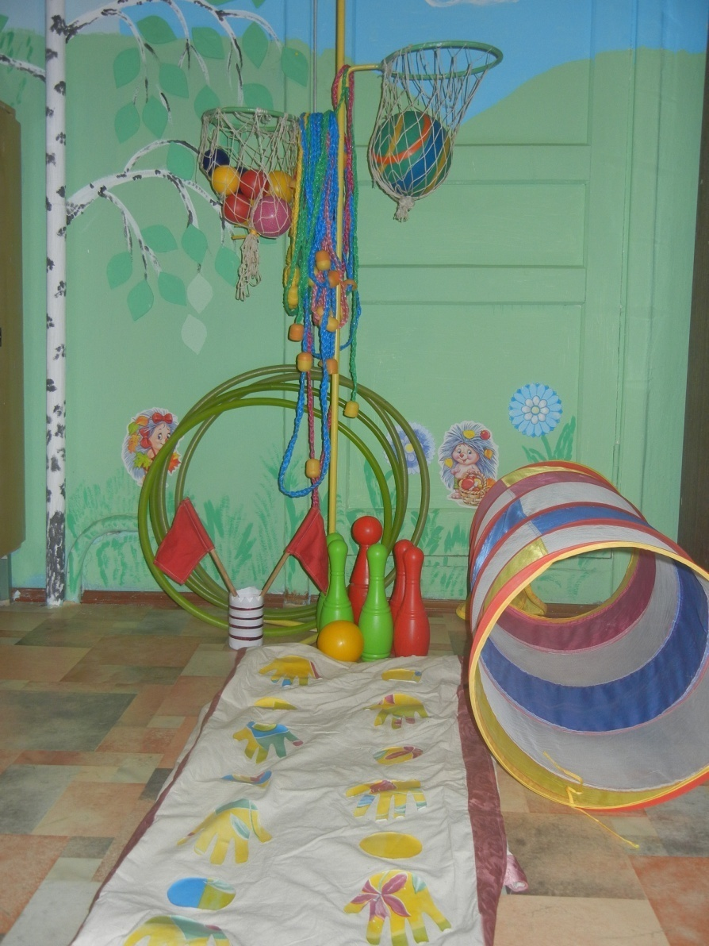
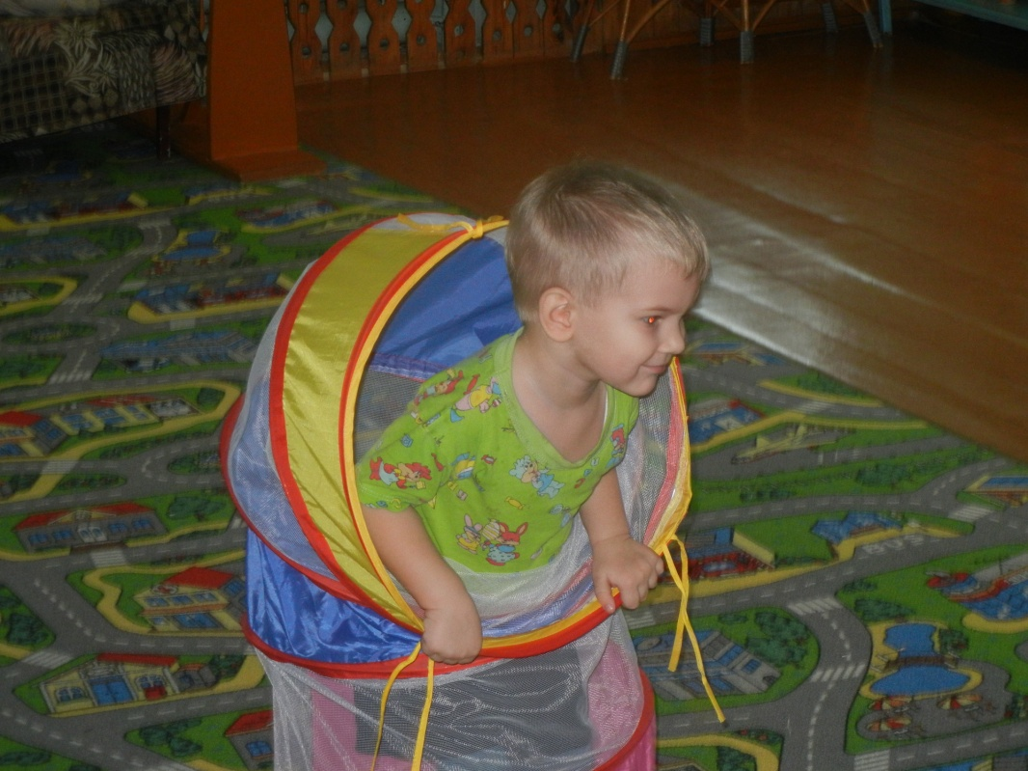
Спортивный уголок
Вам представить мы хотим
Уголок спортивный!
Хочешь ты здоровым быть?
Двигайся активно!

Slide 17
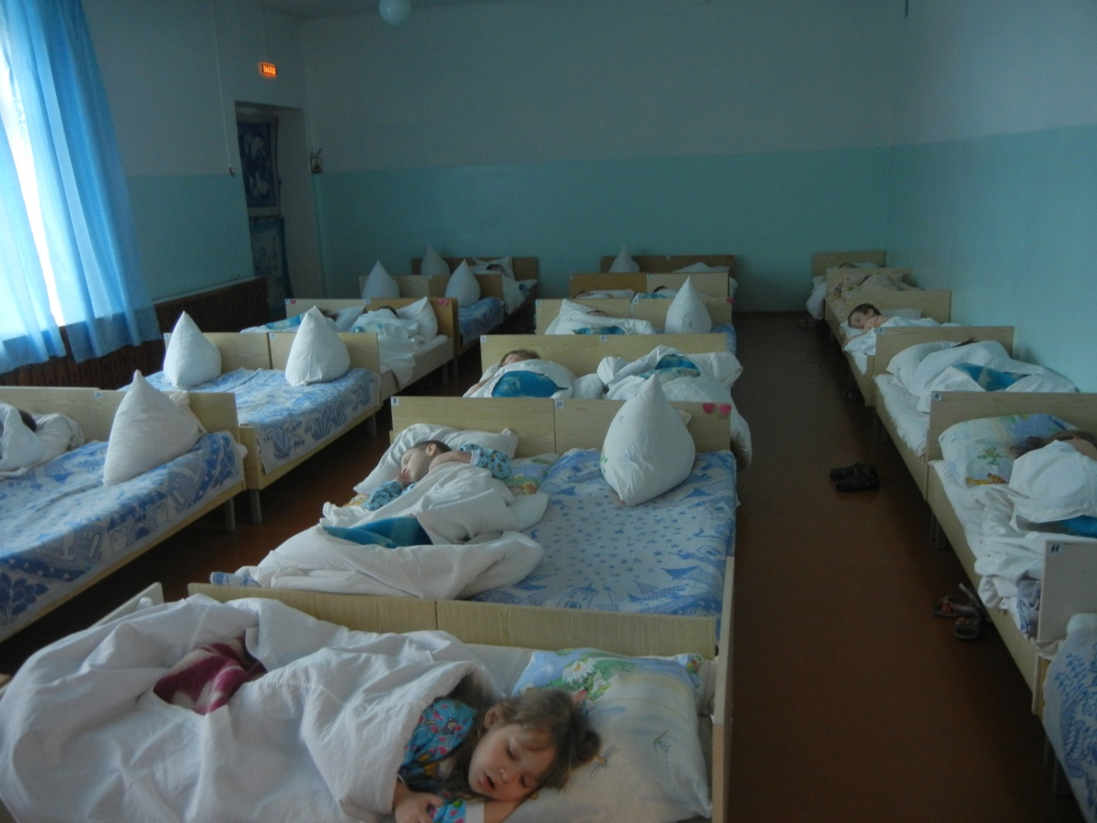
Спальня.
Наступает тихий час –
Спать укладывают нас.
Мы немного отдохнём,
И опять играть пойдём.

Slide 18
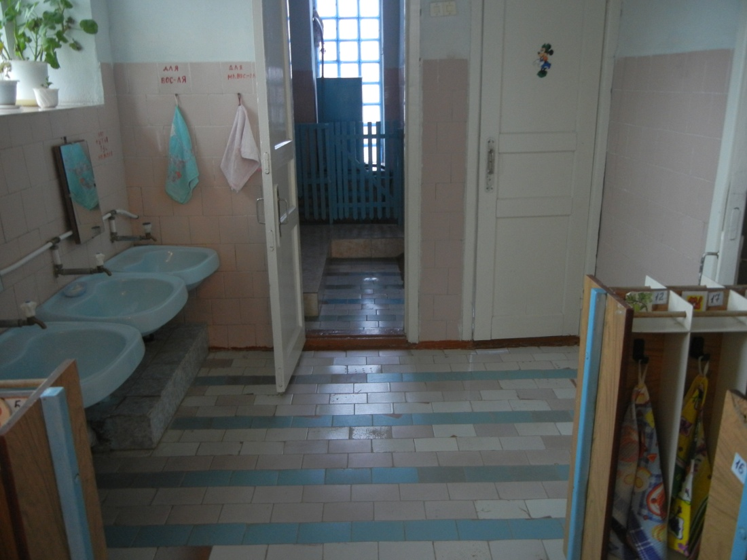
Умывальная комната.
Моем руки чисто, чисто!
Моем руки быстро, быстро!
Мылом мылим, грязь смываем,
Сухо, сухо вытираем!

Slide 19






Наши достижения.

Slide 20






Наши достижения.

Slide 21
Детский сад – хороший дом
В нём растём мы с каждым днём.
В этом доме всё для нас:
Сказки, песни и рассказ,
Шумный пляс и тихий час –
В этом доме всё для нас!
Вот как хорошо у нас!
Убедились вы
Сейчас!

